Slide 1


Integrantes
Dilan Santiago López Romero.
Bryam Castañeda Cuervo.
Johan Sebastián Muñoz Contreras.
Ficha 2900619

Slide 2

Objetivo General

Slide 3

Objetivo General
Desarrollar un sistema de información enfocado en la fidelización de clientes, gestión y análisis de ventas, gestión de empleados e inventario del restaurante Mr. Homero ubicado en la localidad de San Cristóbal, Bogotá.

Slide 4
Creación base de datos sentencia DDL

Slide 5
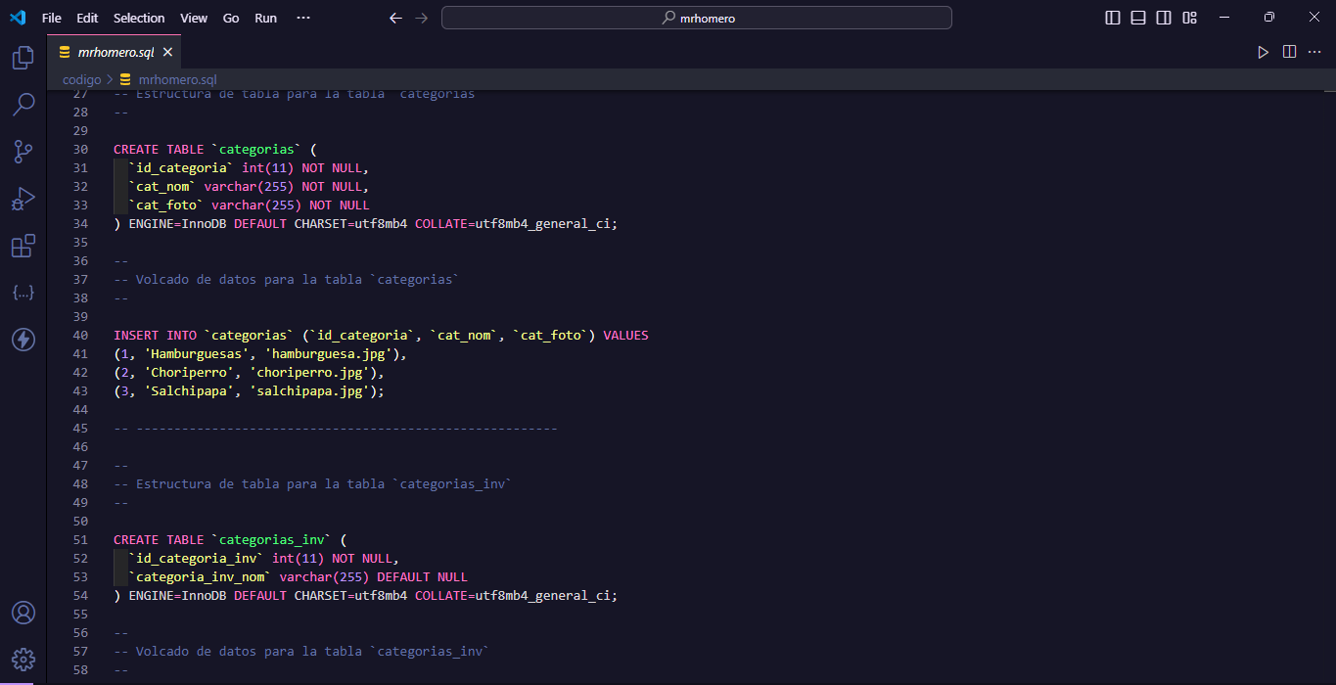

Slide 6
CRUD

Slide 7
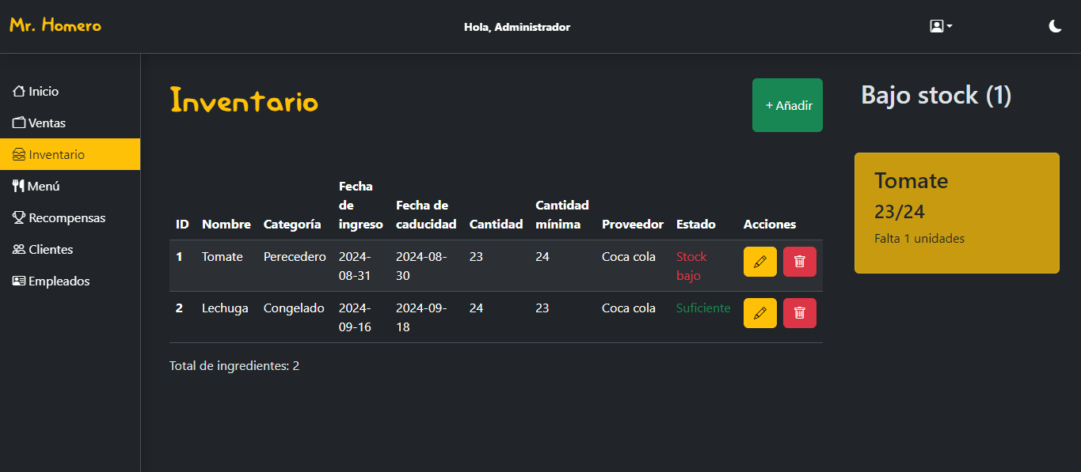

Slide 8

Encriptación de datos

Slide 9

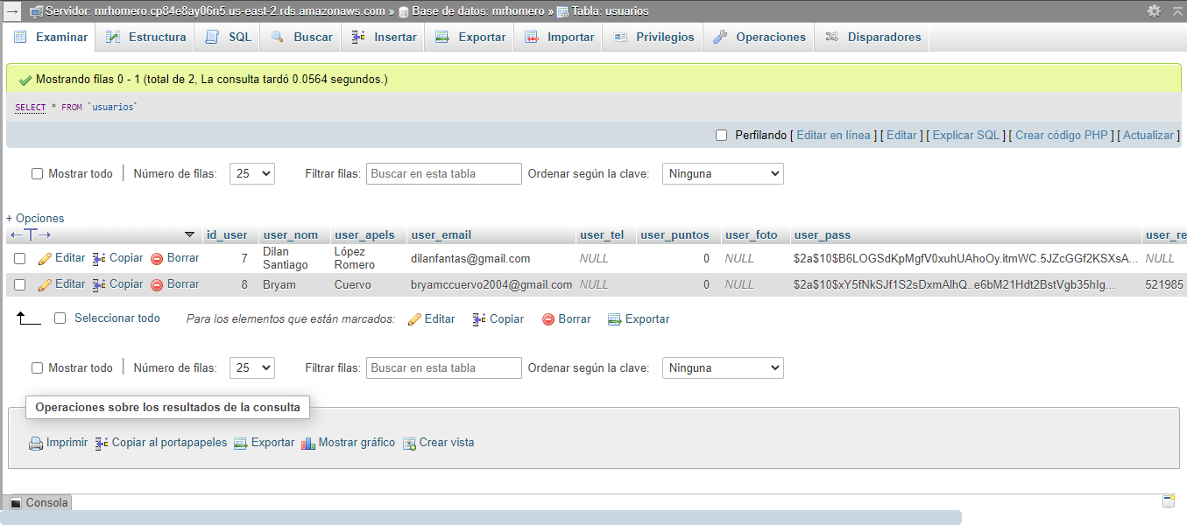

Slide 10
Control de versiones

Slide 11
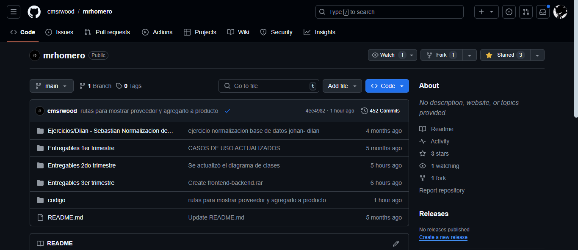
Link: https://github.com/cmsrwood/mrhomero

Slide 12


